Slide 1








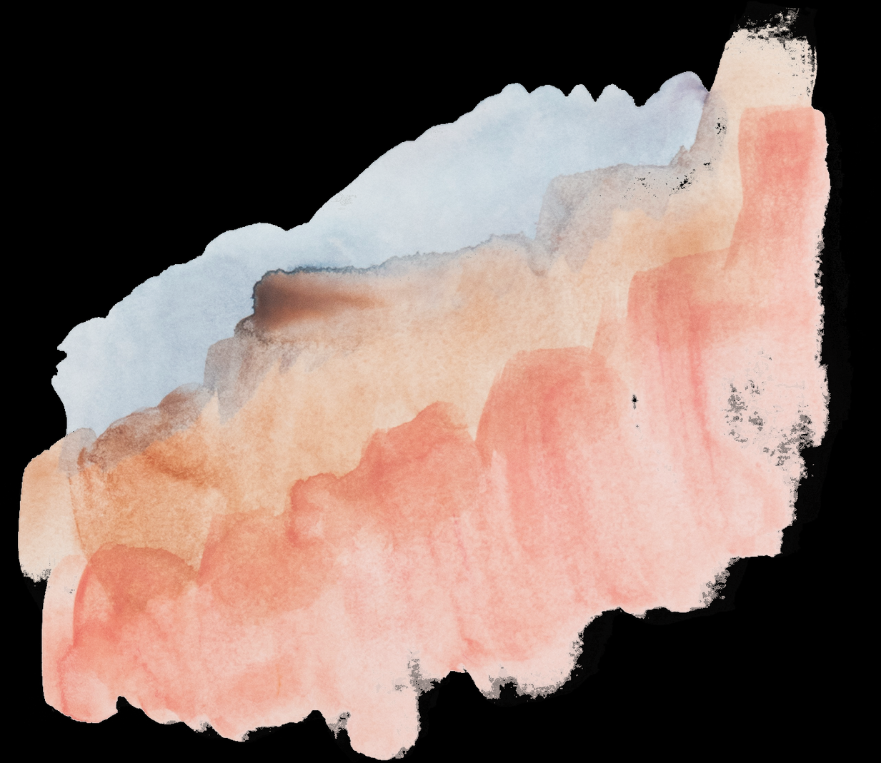

Шаурмичная
Яндексоидов
Игра-проект для Яндекс лицея
Авторы: Чикунова Вероника, Молчанова Анастасия

Slide 2


Сюжет
Наша игра сюжетная, с интересным развитием событий, любой играющий в неё человек погрузится в невероятную битву Семёна и Антона Борисовича.
Собрать шаурму
Что это за игра такая?
Первый этап нашей игры – это возможность собрать свою шаурму от лица Семёна. Вы сможете положить в нее всё что угодно, даже таракана или глаз.
А теперь подумаем
Вторым этапом должна быть битва Антона Борисовича и Семёна за последнюю шаурму, но битвы на мечах или что-то вроде танчиков уже не интересно, лучше поработать мозгами. По этому войнушка Антона Борисовича и Семена будет происходить в интелеклуальном поединке под названием «Три в ряд». Если пользователь выигрывает, то победа отдаётся Антону Борисовичу, в противном случае Семёну.

Slide 3

Использованные библиотеки
— pygame
— random
— Os
— Sys
— subprocess
— VideoFileClip

Slide 4
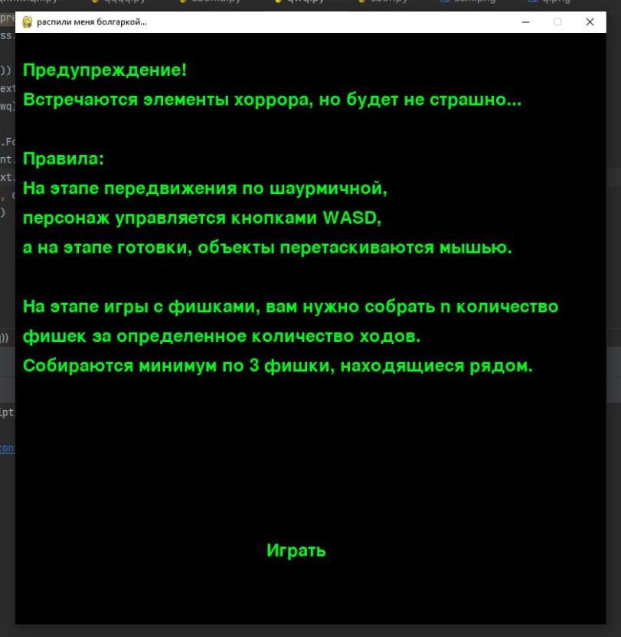
Правила игры
Первый этап
Передвижение по шаурмичной осуществляется кнопками WASD, их вы можете найти на клавиатуре в верхнем левом углу.
Второй этап
Готовка шаурмы. Для того, чтобы приготовить незабываемую шаурму, нужно воспользоваться мышью (компьютерной, а не живой). С помощью неё пользователь будет перетаскивать ингредиенты на лаваш.
Третий этап
Это этап с фишками. Их вам нужно собрать минимум три за один ход. Количество уже собранных будет считаться по цветам. Необходимо собрать n фишек за определённое количество ходов.

Slide 5
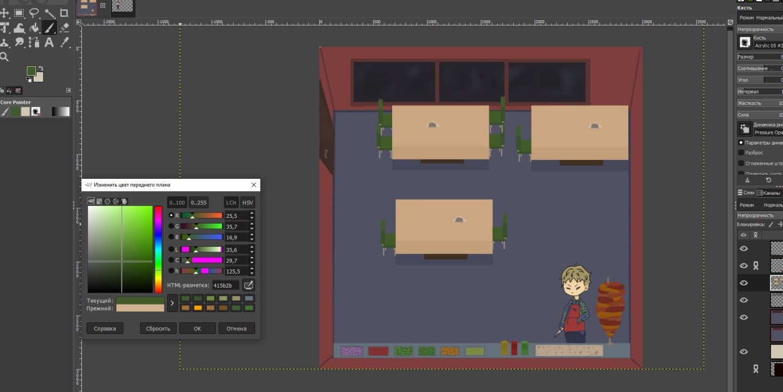
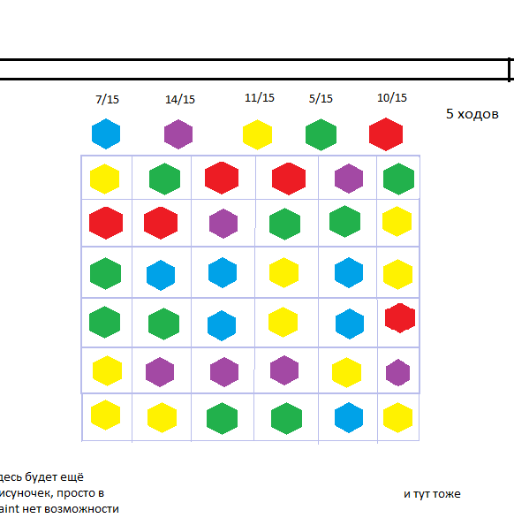
Сюжет
Семён работает в шаурмичной. Вечером осталось мало ингредиентов, всего на одну шаурму. Семён, думая, что никто больше не придет делает себе шаурму, но вдруг распахивается дверь в зал врывается всемогущий Антон Борисович, желающий купить шаурму. Семён не желает отдавать своё сокровище и начинается интеллектуальная битва.

Slide 6
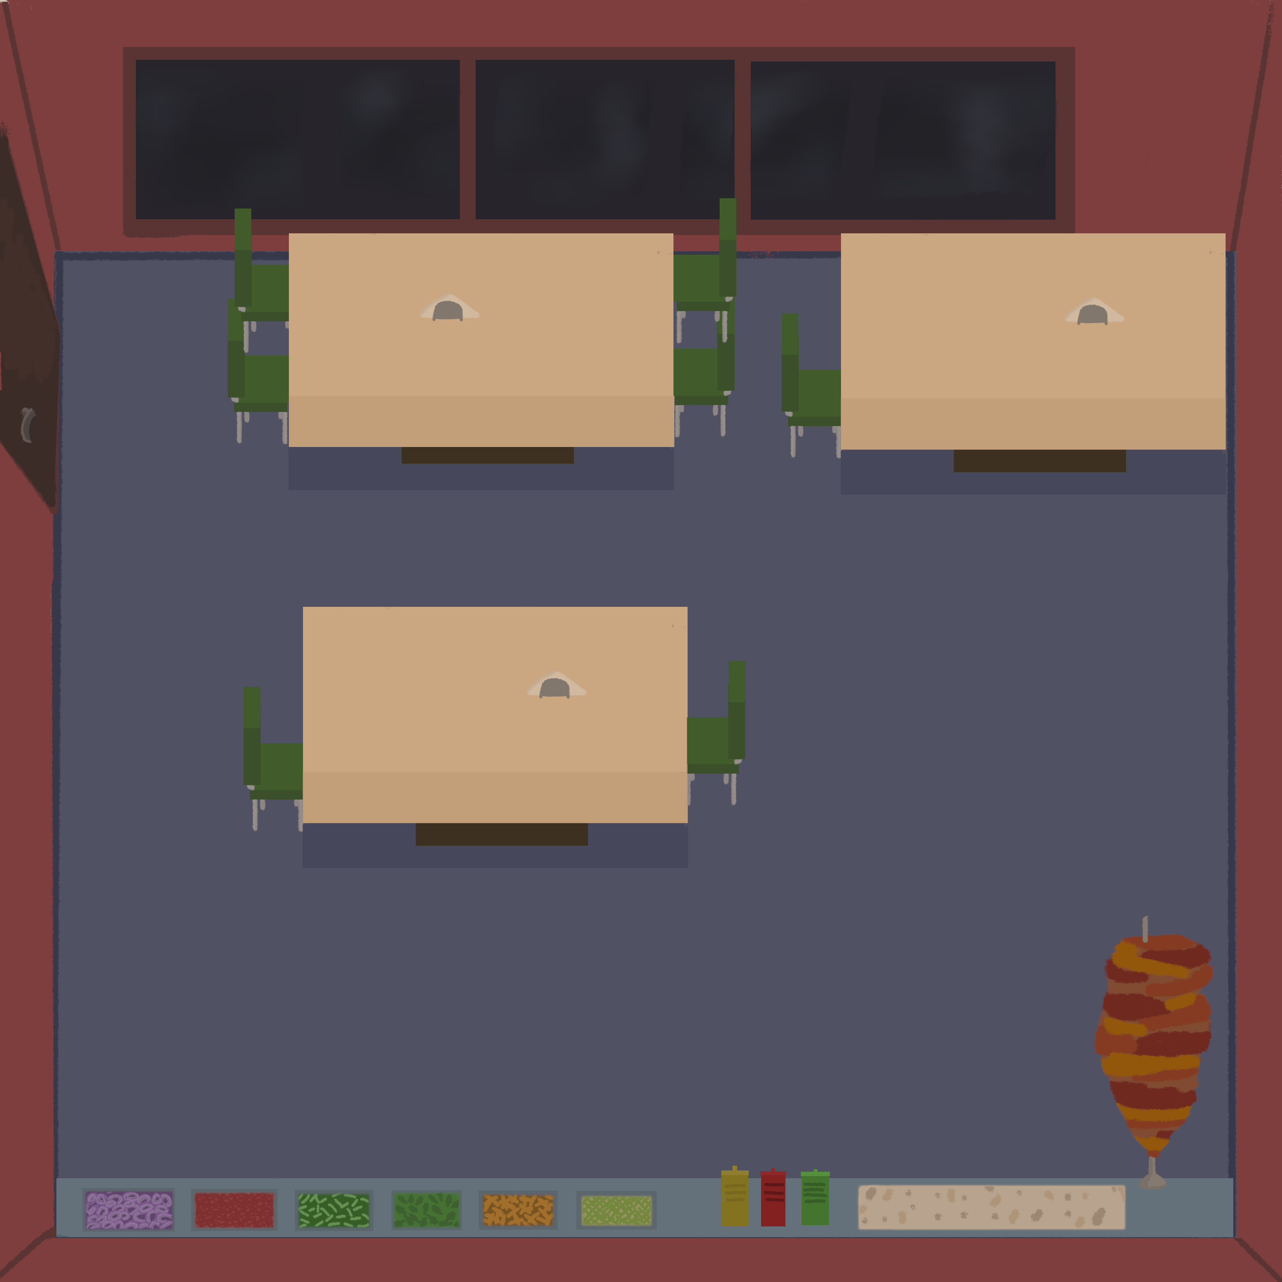
Первая часть
Музыка и сюжет
Музыку для этой части мы взяли у группы «Дурной вкус», а именно песню «Пластинки», собрать шаурму и походить в теле Семёна можно будет под эту песню.
В сюжетной части используется музыка из хорроров, а так же озвучка от наших друзей)
Эту часть делала Вероника, давайте похлопаем ей за её старания ☺

Slide 7
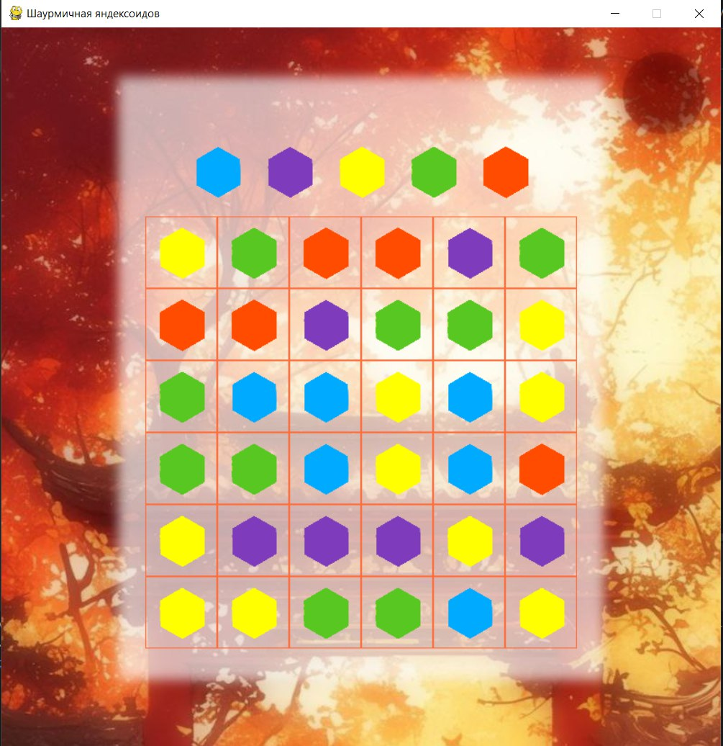
Вторая часть
Уровни и музыка
Музыку для этой части мы брали из дунхуа, нам показалось, что она сюда хорошо впишется. Мы взяли опенинги из третьего сезона «Магистр дьявольского культа», «Благословение Небожителей» и «Система спаси себя сам для главного злодея».
В этой части 3 уровня, они отличаются друг от друга по сложности.
Эту часть делала Настя, давайте ей тоже похлопаем за её старания)

Slide 8
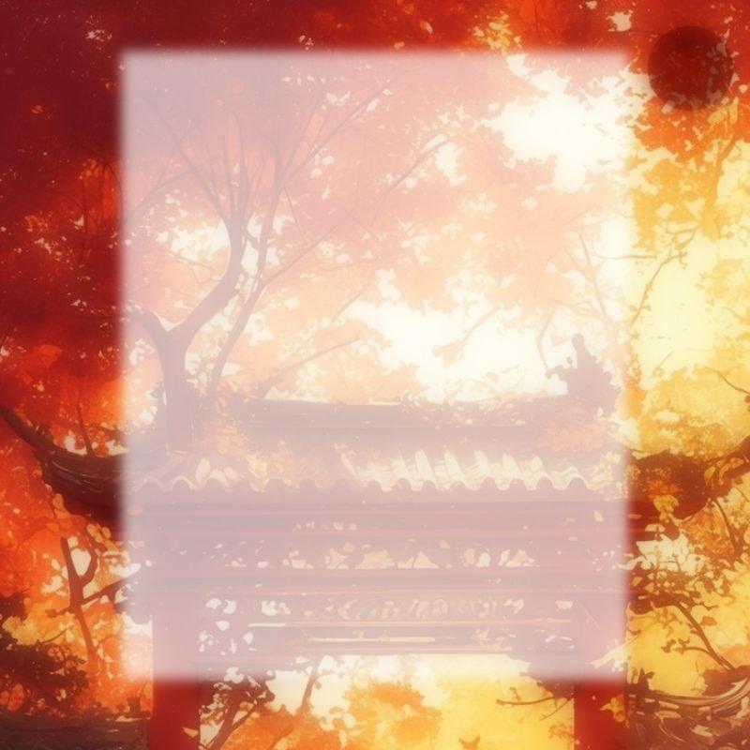
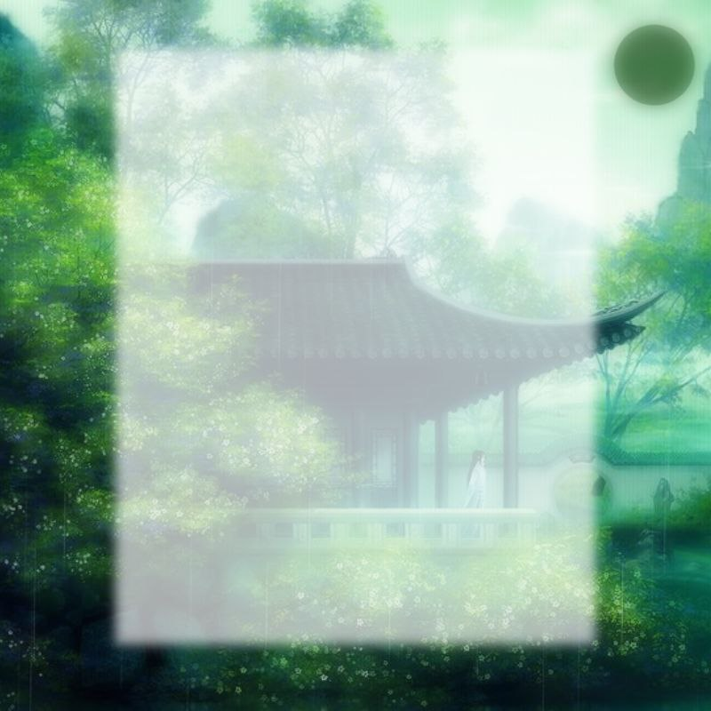
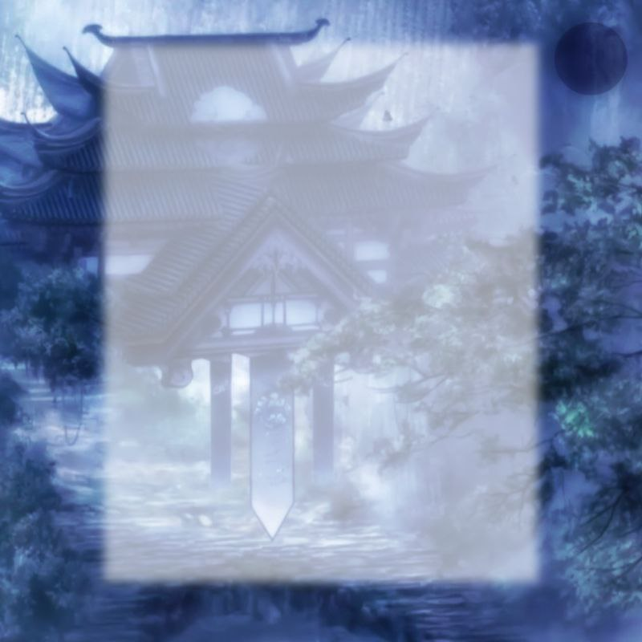
Чем обусловлен выбор цветов?
Red
Green
Blue
R
(255, 0, 0)
G
(0, 255, 0)
B
(0, 0, 255)

Slide 9
Спасибо за внимание
Не скупитесь на баллы пожалуйста :__)
Надеемся, что вам всё понравилось

